Slide 1
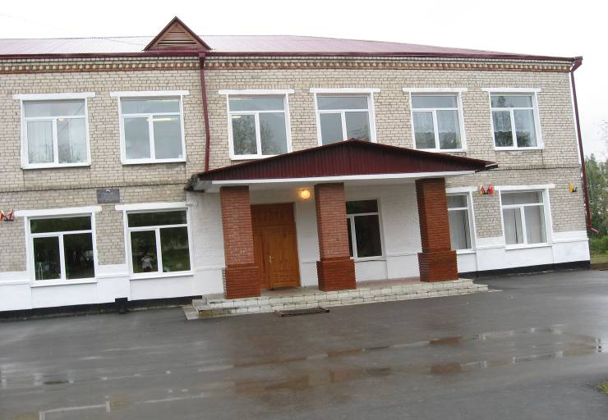
Власов Станислав
МАОУ Карасульская СОШ

Slide 2
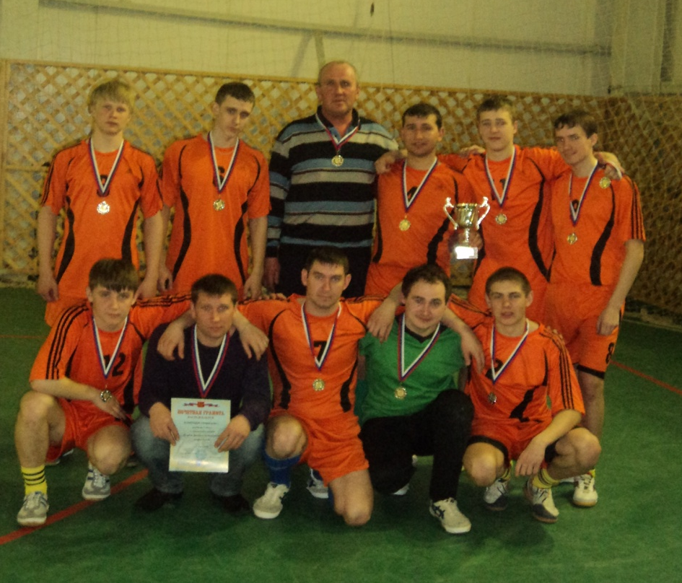
МАОУ Карасульская СОШ

Slide 3
Он смелый, и сильный, и ловкий Он будет всегда впереди.

Slide 4
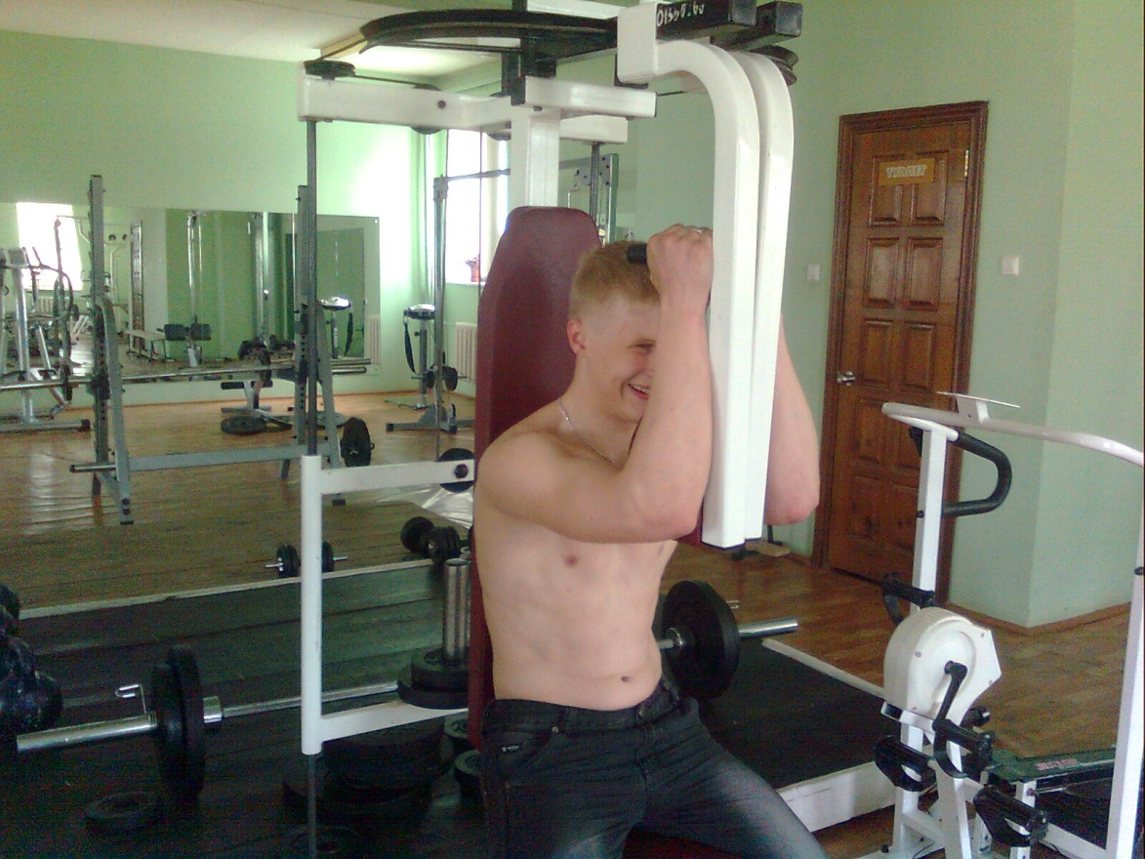
Его не страшат тренировки- Пусть сердце стучится в груди.
МАОУ Карасульская СОШ

Slide 5
МАОУ Карасульская СОШ Власов Станислав
Удачи тебе, спортсмен!

